Slide 1


HỌC VIỆN KỸ THUẬT MẬT MÃ
KHOA CÔNG NGHỆ THÔNG TIN
ĐỒ ÁN TỐT NGHIỆP
Xây DỰNG hệ thống vận tải hành khách
ghép tuyến Đa Nền Tảng
Sinh viên thực hiện:
Phan Văn Tuấn - Lớp CT5B
Người hướng dẫn:
ThS. Thái Thị Thanh Vân - Khoa công nghệ thông tin – Học viện Kỹ thuật mật mã

Slide 2




Nội dung báo cáo
Phần 1:
Tổng quan đề tài
Phần 2:
Phân tích thiết kế hệ thống
Phần 3:
Kết quả đạt được
Phần 4:
Demo sản phẩm

Slide 3

1. Tổng quan đề tài
HỌC VIỆN KỸ THUẬT MẬT MÃ

Slide 4
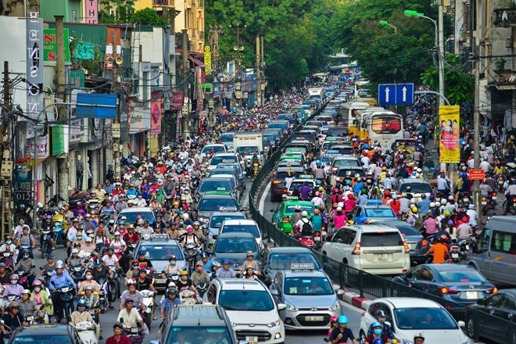

Bối cảnh & Vấn đề
Nhu cầu vận tải tăng cao
Đặt xe ghép truyền thống còn nhiều hạn chế
HỌC VIỆN KỸ THUẬT MẬT MÃ

Slide 5
Mục tiêu đề tài
Số hóa quy trình
Tối ưu hóa trải nghiệm người dùng
Nâng cao hiệu quả quản lý
Chuyển đổi quy trình đặt xe ghép truyền thống sang một hệ thống tự động và thuận tiện hơn.
Cung cấp cho người dùng giao diện dễ sử dụng, khả năng tìm kiếm và đặt xe nhanh chóng, cùng với việc theo dõi trạng thái chuyến đi trong thời gian thực.
Cho phép các đơn vị vận tải quản lý tài xế và chuyến đi một cách hiệu quả hơn.
HỌC VIỆN KỸ THUẬT MẬT MÃ

Slide 6




Công nghệ sử dụng
React Native + TypeScript + Expo: Xây dựng app đa nền tảng (Khách, Tài xế), hỗ trợ hot-reload, định vị GPS.
React + TypeScript + Tailwind: Phát triển Web Admin hiện đại, dễ bảo trì.
Node.js + MongoDB + Redis: Backend hiệu năng cao, lưu trữ + cache dữ liệu.
JWT + Firebase: Xác thực, bảo mật, thông báo đẩy.
HỌC VIỆN KỸ THUẬT MẬT MÃ

Slide 7
2. Phân tích thiết kế
HỌC VIỆN KỸ THUẬT MẬT MÃ

Slide 8
Phân tích yêu cầu
Chức năng chính:
Khách hàng:
Đăng ký, đặt xe, gợi ý tuyến, theo dõi chuyến, đánh giá tài xế
Tài xế:
Nhận chuyến, cập nhật trạng thái, quản lý hồ sơ, lịch sử chuyến.
Admin:
Quản lý tuyến, tài xế, tài khoản người dùng, cấu hình hệ thống, thống kê.
HỌC VIỆN KỸ THUẬT MẬT MÃ

Slide 9
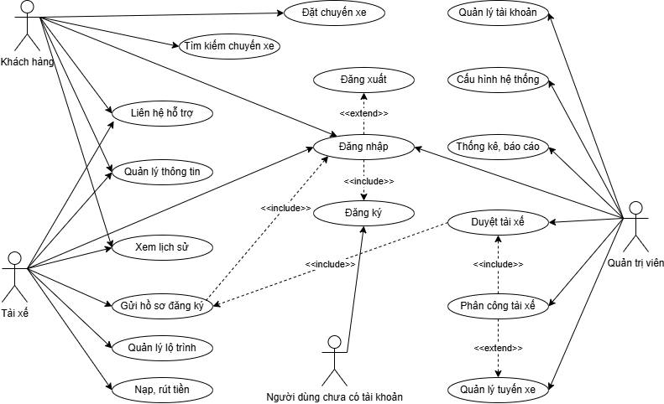
Biểu đồ usecase tổng quát
HỌC VIỆN KỸ THUẬT MẬT MÃ

Slide 10
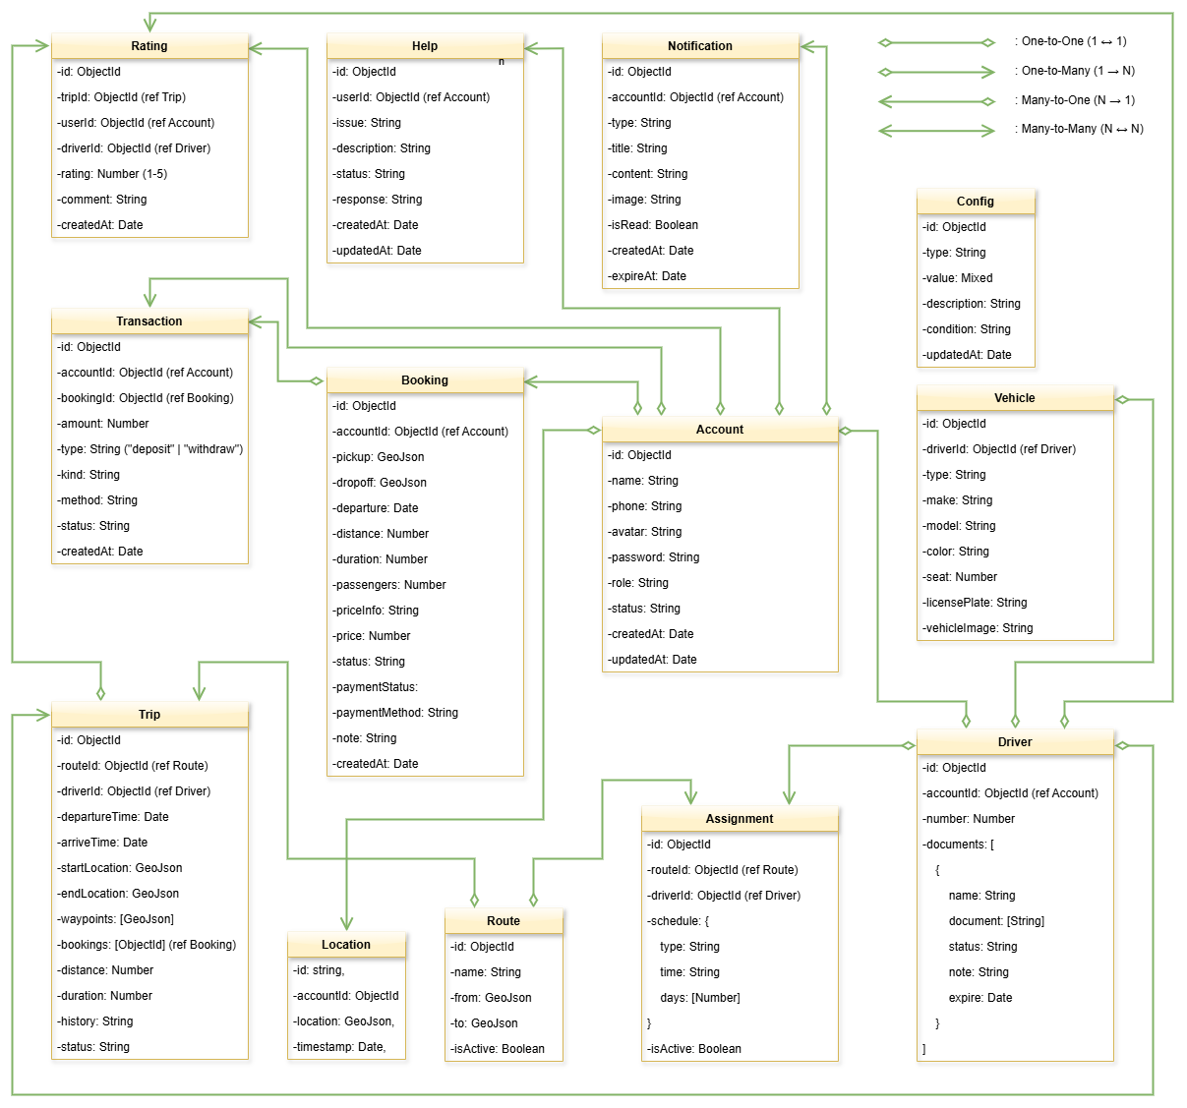
Thiết kế cơ sở dữ liệu
HỌC VIỆN KỸ THUẬT MẬT MÃ

Slide 11
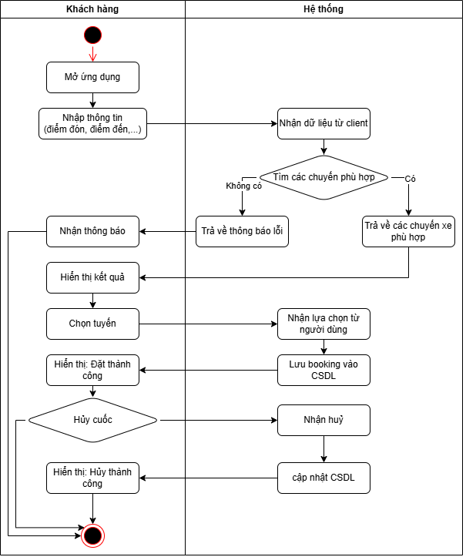
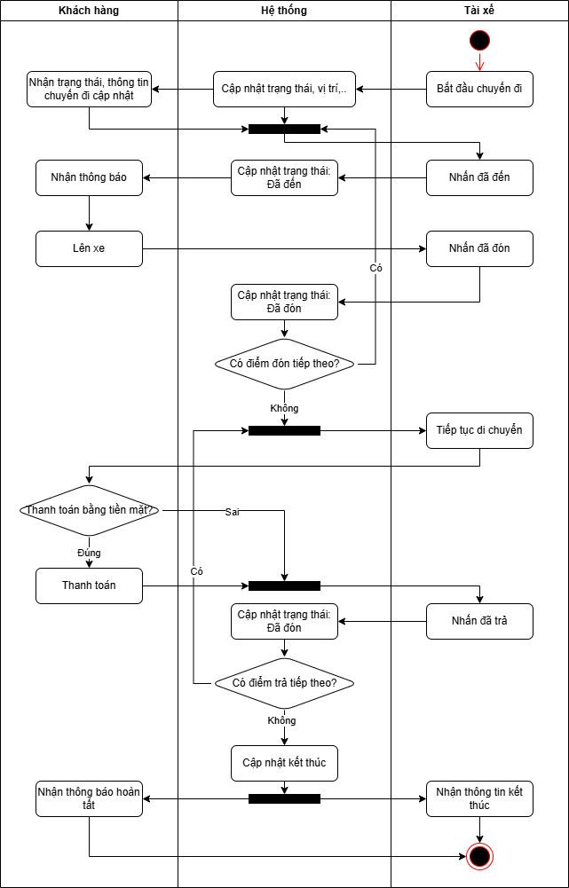
Biểu đồ luồng hoạt động
HỌC VIỆN KỸ THUẬT MẬT MÃ

Slide 12
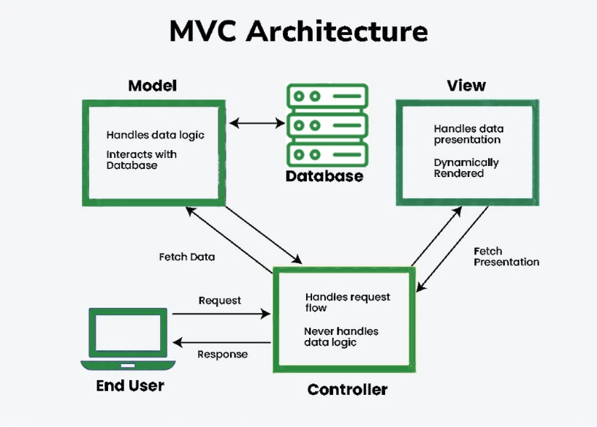
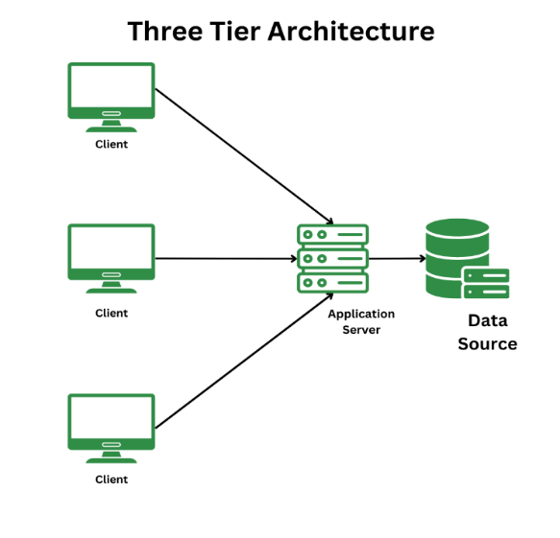
Kiến trúc hệ thống
HỌC VIỆN KỸ THUẬT MẬT MÃ

Slide 13
3. Kết quả đạt được
HỌC VIỆN KỸ THUẬT MẬT MÃ

Slide 14
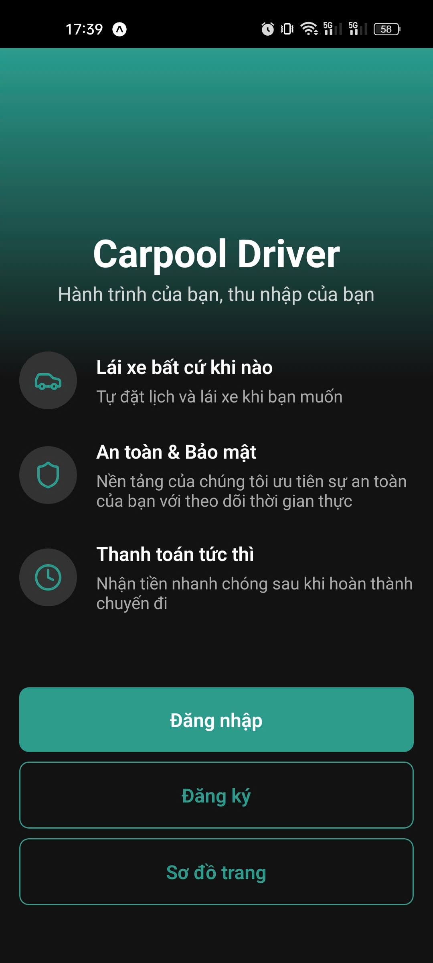
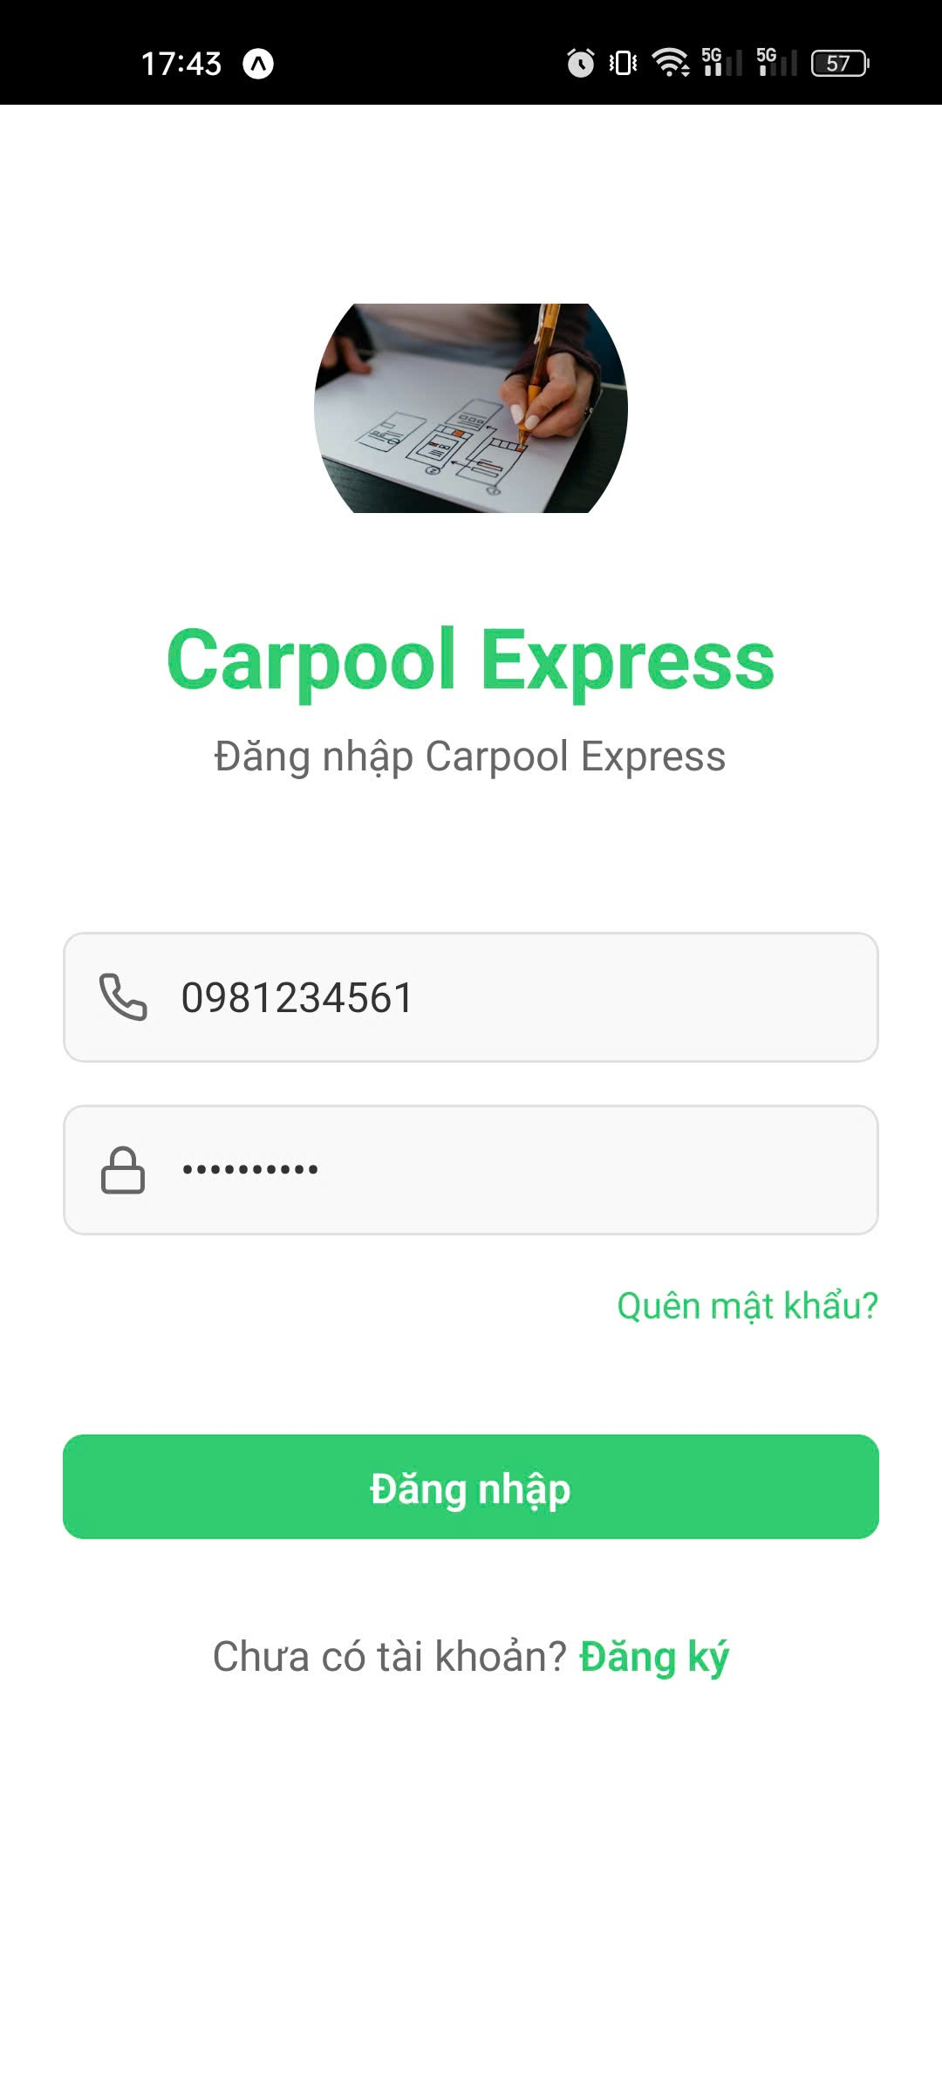
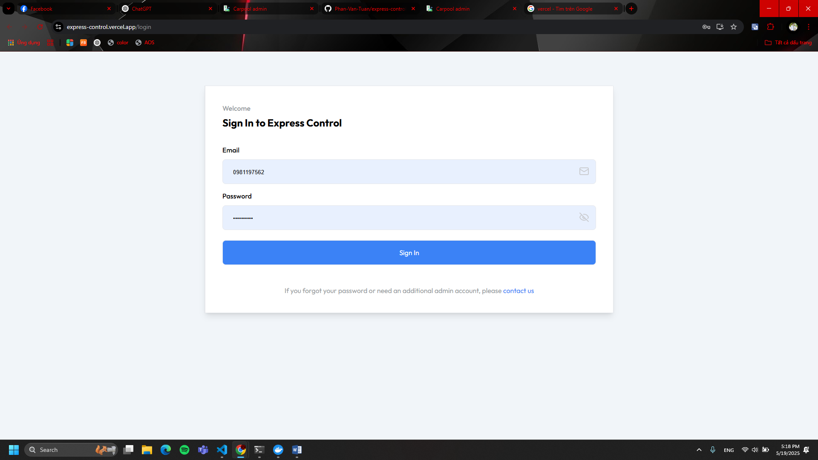
Kết quả đạt được
Kết quả:
Hoàn thiện hệ thống: Web Admin, App Khách, App Tài xế
Các chức năng chính ổn định: Đặt xe, Gợi ý tuyến, Theo dõi chuyến đi, Phân công tài xế
Khó khăn:
Thiếu kinh nghiệm thực tế, nghiệp vụ, bảo mật
Thiếu ngân sách, hạn chế thiết bị thử nghiệm
Định hướng phát triển:
Tích hợp AI, nâng cao bảo mật
Mở rộng quy mô, tối ưu hiệu năng
HỌC VIỆN KỸ THUẬT MẬT MÃ

Slide 15
Demo
Loading ...
HỌC VIỆN KỸ THUẬT MẬT MÃ

Slide 16
Em xin cảm ơn thầy cô đã lắng nghe và mong nhận được góp ý từ hội đồng.
HỌC VIỆN KỸ THUẬT MẬT MÃ

